Slide 1


Slide 2

Señor “Título”,
“A quien se dirige la carta”
“Cargo que ocupa en la empresa”
“NOMBRE DE LA EMPRESA”
“Ciudad”, Ecuador
Estimado Max,
En DATAPRO S.A., somos un equipo de trabajo líder en la provisión de servicios de valor agregado a través de soluciones integrales de tecnología.
Agradecemos la oportunidad de presentarles esta oferta de soluciones informáticas y por medio de ella poder construir una relación duradera como partner estratégico de “NOMBRE DE LA EMPRESA” basada en nuestros valores corporativos que buscan principalmente entregar a nuestros clientes servicios tecnológicos que apoyen al cumplimiento de sus objetivos; asumimos el papel de socio estratégico para establecer relaciones exitosas a largo plazo.
En nuestros más de 34 años de experiencia, hemos podido atender a muchas de las compañías más importantes del país. Nuestras soluciones cubren las más altas exigencias de nuestros clientes, y nos caracterizamos por cumplir proyectos de alta complejidad.
Esperamos que esta propuesta sea de su conveniencia y quedo a su disposición para atender cualquier inquietud o comentario que pudiera surgir respecto a la misma.
Atentamente;

Slide 3
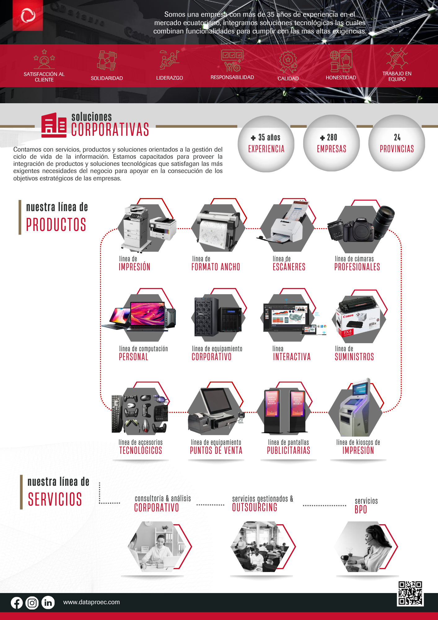

Slide 4
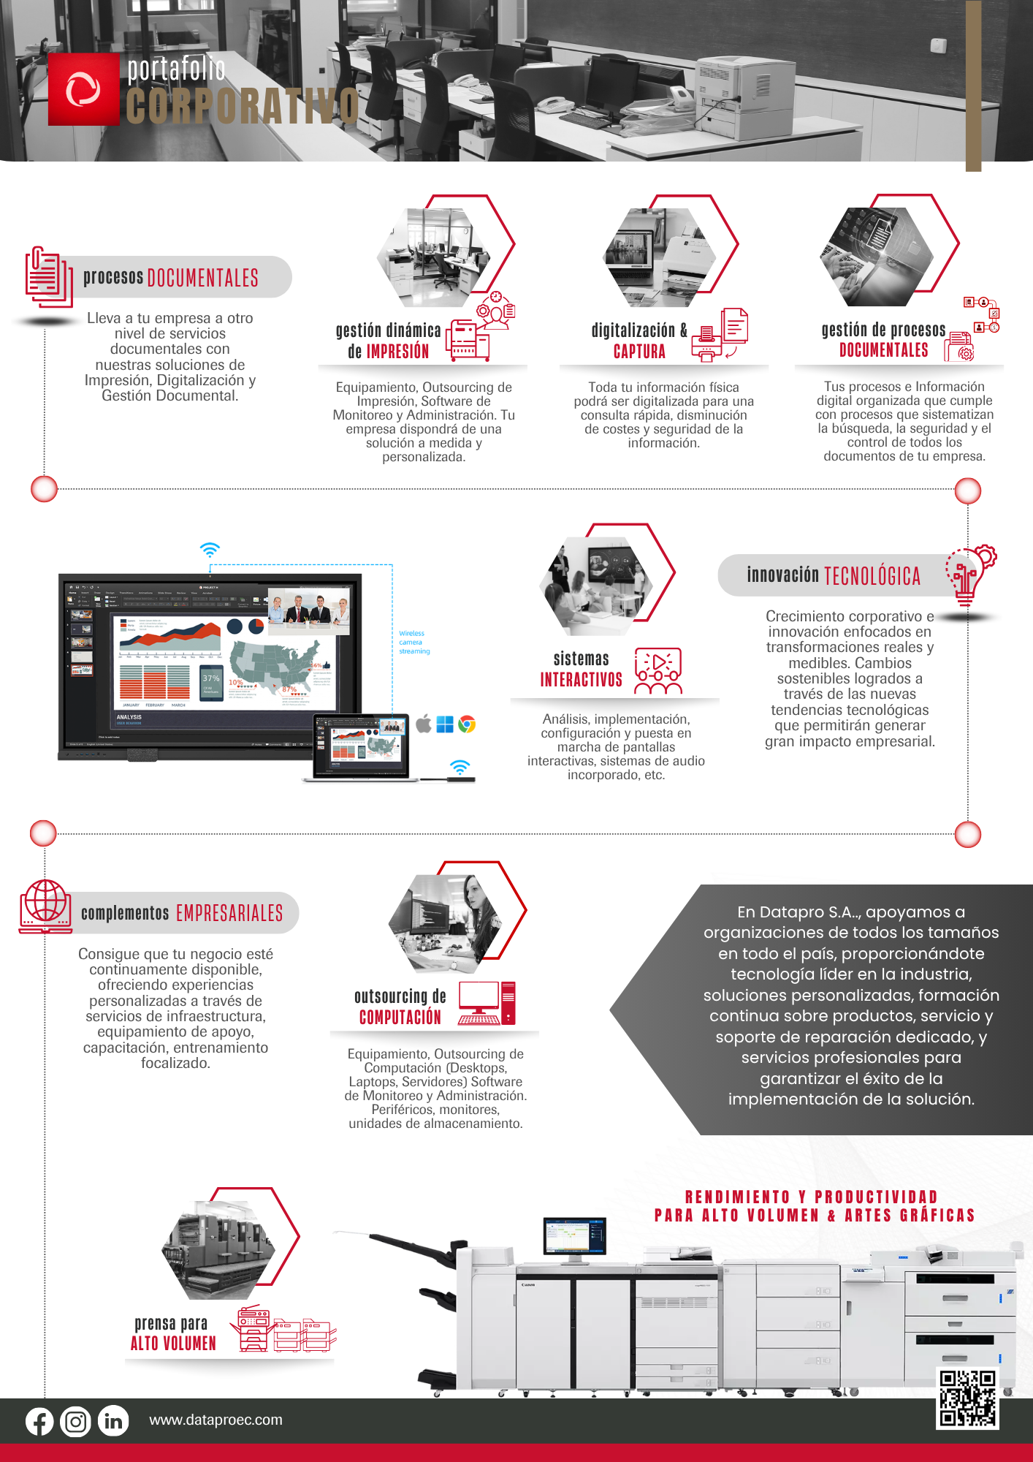

Slide 5


Slide 6
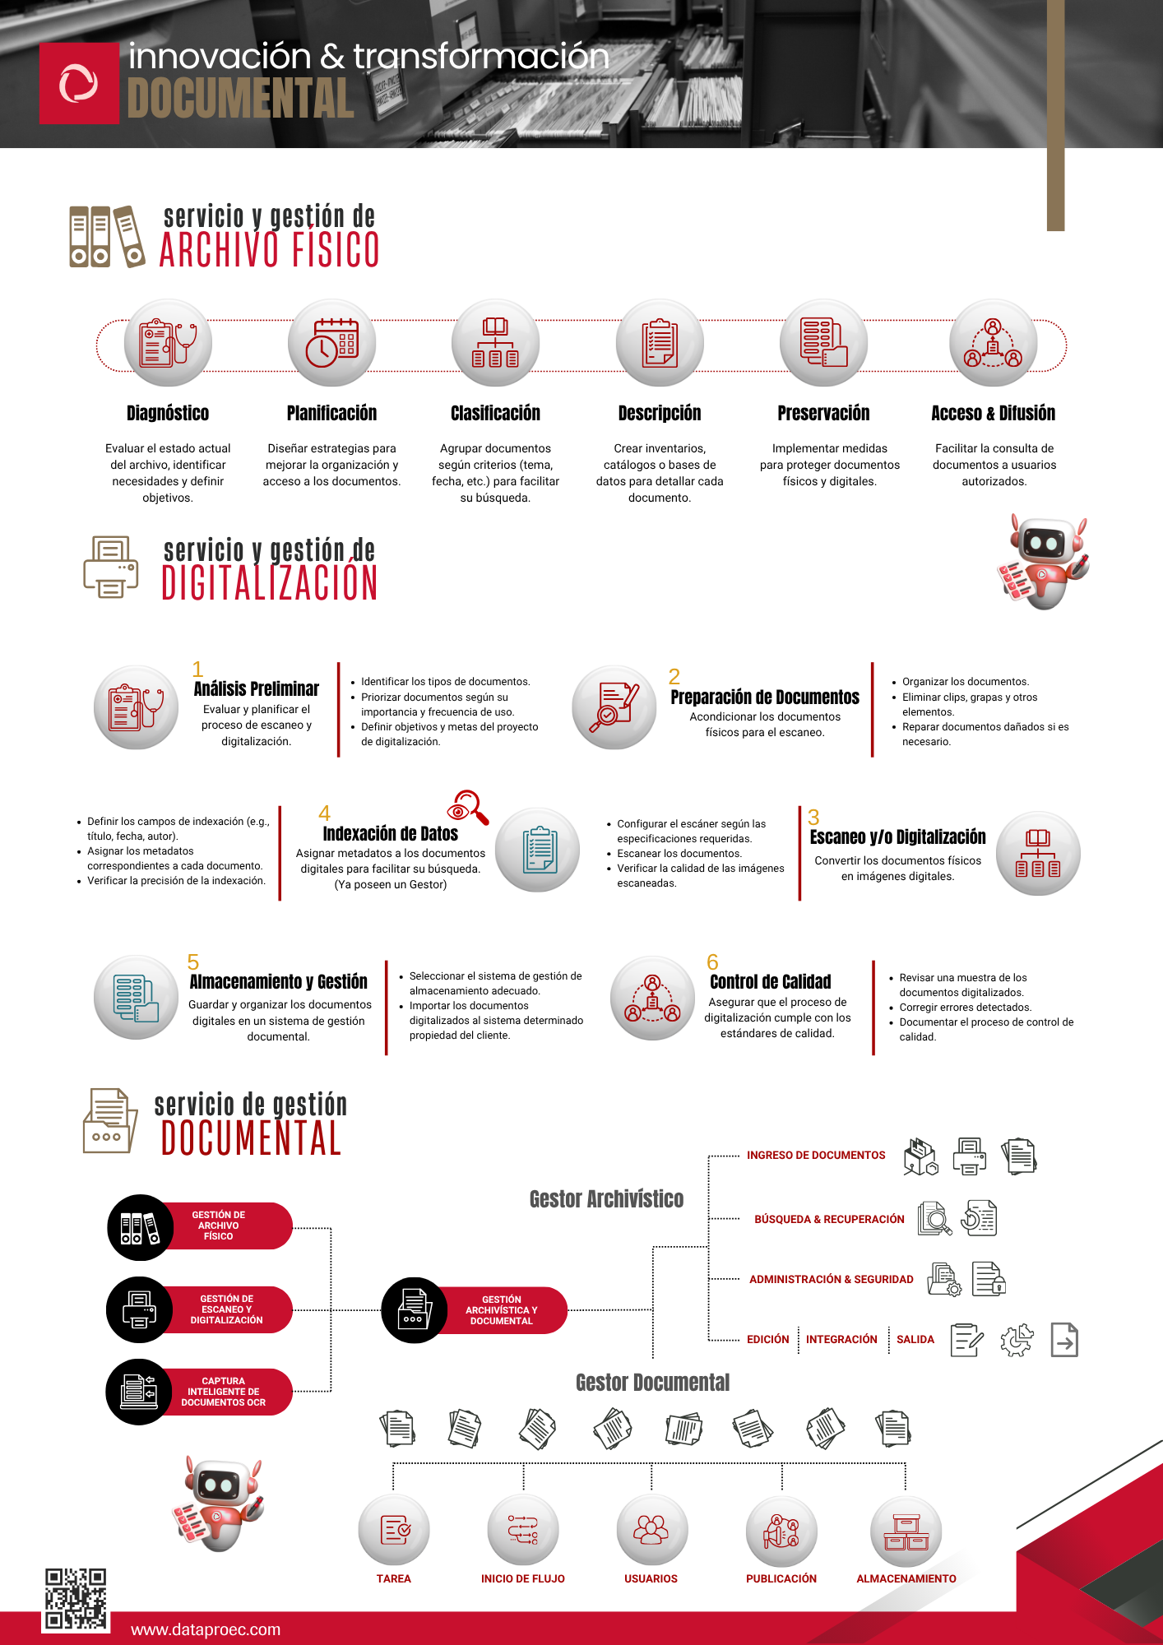

Slide 7


